Slide 1
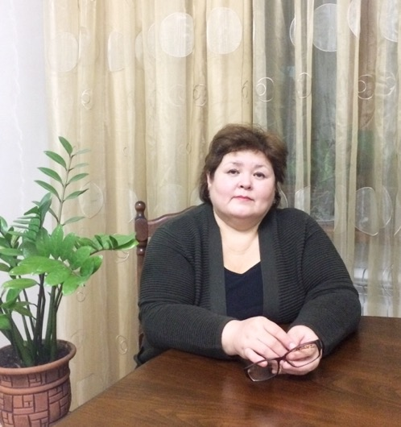
Лекция № 11. Көмірсулардың метаболизмі. Гликолиз: түзілетін аралық өнімдері мен энергия мөлшері.
Лектор, д.х.н., профессор
Шоинбекова
Сабина Алимжановна

Slide 2
Негізгі сұрақтар:
Клетка ішіндегі көмірсулардың қорытылуы;
Гликолиз;
Гликогенолиз;
Ашу;

Slide 3
Көмірсулардың катаболизмі
Көмірсулар (крахмал, басқа көмірсулар)
Сілекей (сулану)
α-амилаза (ыдырау)
Олигосахаридтер
Ашшы ішек
Ұйқы безі α-амилаза
Дисахаридтер, моносахаридтер
(мальтоза, изомальтозы, глюкоза)
α-амилаза
(ашшы ішек кілегейлі қабатында –амилопектин- амило-α−(1→6)-глюкозидаза көмегімен ыдырайды)
Моносахаридтер
(глюкоза, галактоза, фруктоза, т.б.)
Ішектің эпителий клеткасының
мембранасы арқылы сінеді де
клеткаларға түседі
Гликолиз
(моносахаридтердің ыдырауы)

Slide 4
ГЛИКОГЕН
Гликогенолиз Гликогеногенез
Глюкозо- 1-фосфат
Глюкозо- 6-фосфат
Гликолиз Глюконеогенез
Пентозофосфаттық
Пируват жол
О₂ қатысумен Анаэробты Пентозалар,
ЦТК жағдай басқа қанттар
СО₂ және Н₂ О Лактат

Slide 5
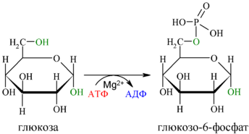
Глюкозаның метаболизмінің бірінші реакциясы – глюкозо-6-фосфаттың түзілуі, реакцияны гексокиназа ферменті жүргізеді, реакция қайтымсыз.
Фосфорланған глюкоза цитоплазмалық мембранадан өте алмайды, метаболизм жолдарында (гликолиз, глюконеогенез, пентозофосфатты жол, гликогенолиз) процестерінде ерекше орын алады.

Slide 6
Глюкозаның алмасуы
Көмірсулардың қорытылуы нәтижесінде түзілген глюкоза тамыр арқылы бауырға түседі. Глюкозаның бір бөлігі бауырда қалады, бір бөлігі жалпы қан ағымы арқылы басқа мүшелердің және ұлпалардың клеткаларына жеткізіледі.
Бауырдағы глюкозаның: 3%-ы гликогенге айналады, 30%-ға жуығы – майларға, 67%-
ға жуығы ақырғы өнімдерге дейін тотығып ыдырайды.
Глюкоза ыдырағанда түзілетін ақырғы өнімдер – СО₂ мен Н₂О.
Глюкозаның өзгеріске ұшырау жолдары

Slide 7
Глюкоза катаболизм реакциялардың бірізділігі

Slide 8
Гликолиз грек тілінен γλυκός, glykos — тәтті және λύσης, lysis — еру.
Гликолиз – ол АТФ синтезделетін, 10 ферменттік реакциялардан тұратын глюкозаның ыдырау жолы, нәтижесінде: аэробты (а) жағдайда - глюкоза екі пируват молекуласына, ал анаэробты (б) жағдайда – екі лактат (сүт қышқылы) молекуласына ыдырайды.
С₆Н₁₂О₆ + 2НАД⁺ + 2АДФ + 2Ф_{н} = 2НАД∙Н + 2 СН₃(С=О)СООН (пируват) + 2АТФ + 2H₂O + 2Н⁺ | (а)
С₆Н₁₂О₆ + 2АДФ + 2Ф_{н} = 2 СН₃СНОНСООН (лактат) + 2АТФ + 2H₂O | (б)

Slide 9
Гликолиздің мағынасы мен маңыздылығы
Анаэробты жағдайда:
гликолиз организмде АТФ-тың түзілуін қамтамасыз етеді;
оттексіз жағдайда адам мен жануарлар организмінде бұлшық еттің қарқынды жұмысын жүзеге асырады.
2. Аэробты жағдайда:
гликолиз реакциялары (пируваттың түзілуі) көмірсулардың ыдырауының бірінші қезені болып табылады;
одан ары қарай пируваттан түзілген ацетил-КоА Кребс циклына түседі;
гликолиз және Кребс циклы глюкозаның СО₂-ге дейін толық тотығуын, сонымен қатар, метаболиттік энергияның көп мөлшерде бөлінуін (АТФ) қамтамасыз етеді.
Глюкозаның аэробты жағдайда толық ыдырауының нәтижесінде
38 моль АТФ түзіледі.

Slide 10
Гликолиздің жалпы сипаттамалары:
Гликолиз клетканың цитозолінде жүреді, пируватқа дейін глюкозаның ыдырауын катализдейтін ферменттер цитозольда орналасады;
Гликолизге қатысатын ферменттер: гексокиназа (глюкокиназа), глюкозофосфатизомераза, фосфофруктокиназа, альдолаза, фосфоглицеромутаза, енолаза, пируваткиназа;
Гликолиздің қайтымсыз реакцияларын (1, 3, 10), оларды: гексокиназа, (глюкокиназа), фосфофруктокиназа, пируваткиназа катализдейді.

Slide 11
Фосфорлану реакциялары үшін фосфат тобының көзі ретінде АТФ (1 мен 3-реакциялары) немесе бейорганикалық фосфат (6-реакция) қатысады.
Гликолизге қатысатын метаболиттердің барлығы фосфорланған түрінде болады.
Аэробты гликолизде НАД⁺ тыныс алу тізбегі қатысуымен түзіледі.
Анаэробты гликолизде пируват тотықсызданғанда НАДН тотығады да НАД⁺ түзіледі.
Гликолиз процесі жүзеге асу үшін НАД⁺ қажет.

Slide 12
Гликолиз

Slide 14
Гликолиздің сатылары:
1) Глюкозаның фосфорлануы - глюкозо-6-фосфаттың түзілуі (Г-6-Ф): гексокиназа ферменті —

Slide 15
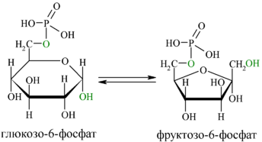
2) Г-6-Ф фруктозо-6-фосфатқа (Ф-6-Ф) айналуы; фосфоглюкоизомераза ферменті.

Slide 16
3) қайтымсыз фруктозо-6-фосфаттың фосфорлануы (3); фосфофруктокиназа; бір молекула АТФ жұмсалады; 4) қайтымды фруктозо-1,6-бифосфаттың (Ф-1,6-бФ) екі триозаға альдольді ыдырауы (4).

Slide 17
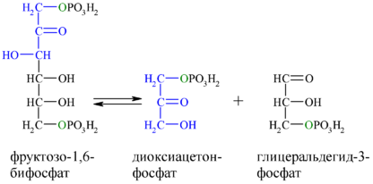
Ф-1,6-бФ-тың альдольді ыдырауы фруктозо-1,6-бифосфат-альдолаза ферментінің көмегімен жұреді:

Slide 18
4 -ші реакцияда дигидроксиацетонфосфат және глицеральдегид-3-фосфат түзіледі, біріншісі - фосфотриозоизомераза әсерінен екіншісіне алмасады (5):

Slide 19
6) Әр глицеральдегидфосфат молекуласы глицеральдегидфосфаттың дегидрогеназа қатысында НАД⁺-пен 1,3-дифосфоглицератқа дейін тотығады:

Slide 20
7) 1,3-дифосфоглицераттан фосфор қышқылының қалдығы фосфоглицераткиназа ферментімен АДФ молекуласына тасымалданады — АТФ молекуласы түзіледі:

Slide 21
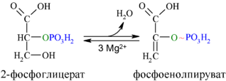
8) Фосфоглицеролмутаза ферменті 2-фосфоглицератты түзеді:
9) Енолаза фосфоенолпируватты түзеді:

Slide 22
10) АДФ субстраттық фосфорланудың екінші реакциясы жүреді, пируваттың енолды формасы және АТФ түзіледі: Реакция пируваткиназа көмегімен жүреді. Пируваттың енолды формасының изомеризациясы ферментсіз жүреді:

Slide 23
Ашу процесі:
Пируват пен НАД∙H жағдайы клеткада оттектің бар немесе жоқтығына тәуелді болады.
Анаэробты организмдерде пируват пен НАД∙H ашиды.
Сүтқышқылды ашу: мысалы, бактерияда пируват лактатдегидрогеназа ферментінің көмегімен сүт қышқылына тотықсызданады.
Ашытқыларды - спирттік ашу байқалады, нәтижесінде этанол және көмірқышқыл газы түзіледі.
Сонымен қатар, май қышқылды және лимон-қышқылды ашу белгілі:
глюкоза → май қышқылы + 2 CO₂ + 2 H₂O.
Спирттік ашу:
глюкоза → 2 этанол + 2 CO₂.
лимон-қышқылды ашу:
глюкоза → лимон қышқылы + 2 H₂O.

Slide 25
Ашу тағам өндірісінде аса маңызды.
Аэробтарда пируват үш карбон қышқылдарының циклына түседі (Кребса циклы), ал НАД∙H – митохондрияларда тотыға фосфорлану процесінде тыныс алу жолдарында тотығады
Адам метаболизмі көбінесе аэробты болғанына қарамастан, бұлшық еттерде – анаэробты тотығу байқалады. Оттегі аз болғандықтан пируват сүт қышқылына айналады:
ПВК + НАД∙Н + H⁺ → лактат + НАД⁺.
Сүт қышқылы жиналғанда (интенсивті физкультура), бұлшық еттер ауырады.
Лактатдегидрогеназаның әсерінен сүт қышқылы пируватқа дейін тотығады және ары қарай алмасады.

Slide 26
Энергетикалық баланс:
1,3 реакцияларда – 2 АТФ жұмсалды;
7, 10 реакцияда – +2 +2 АТФ молекуласы түзіледі, яғни 4-2=2 АТФ.
1 АТФ = 31,0 кДж/моль
2АТФ = 62,0 кДж/моль
Глюкоза →2 лактат, бос энергия = -196 кДж/моль ⇒ энергетикалық тиімділігі =32%.

Slide 29
Глюконеогенез
Глюконеогенез - көмірсу емес қосылыстардан глюкозаның синтезі.
Жануарларда глюкоза түзілетін алғы заттар: сүт қышқылы (негізгі алғы
зат), пирожүзім қышқылы, глицерин, глюкогенді аминқышқылдар.
Глюкогенді аминқышқылдар - глицин, аланин, серин, цистеин, треонин,
аспарагин, аспарагин қышқылы, тирозин, феннилаланин, изолейцин, метионин.
Жануарларда глюконеогенездің негізгі орны – бауыр.
Глюконеогенез шамалы мөлшерде бүйректе, ішектің шырышты қабатында, өте
аз мөлшерде бұлшық етте, жүрек бұлшық етінде, ми клеткаларында жүзеге
асады.
Глюконеогенез клетканың цитозолінда өтеді. Бұл процеске қатысатын
ферменттер цитоплазмада орналасады.
Өсімдіктерде глюкозаның алғы заты: СО₂ (фотосинтез процесі), сүт
қышқылы, пирожүзім қышқылы, глицерин, аминқышқылдар, май
қышқылдары.

Slide 30
Глюконеогенез
Глюконеогенез – глюкоза
түзілетін негізгі процесс.
Глюконеогенездің
реакцияларын гликолизге
қатысатын 7 фермент кері
бағытта катализдейді.
Глюконеогенездің 4 ферменті:
- пируваткарбоксилаза,
-фосфоенолпируваткарбоксилаза,
фруктозо-1,6-дифосфатаза,
глюкозо-6-фосфатаза
гликолизге қатыспайды, бауырда
орналасады.

